Slide 1
일정표 (1안)
주차 | 요일 | 내용 | 비고
1 | 3/7 (목) | OT 및 YOLO
2 | 휴강
3
4 | 3/23 (토) | 프로젝트 팀 구성 및 주제 선택
5 | 3/28 (목) | 책 + 논문조사
6 | 4/4 (목) | 책 + 논문조사
7 | 4/11 (목) | 책 + 논문조사
8 | 4/20 (토) | 책 + 프로젝트
9 | 4/25 (목) | 책 + 논문조사
10 | 5/4 (토) | 책 + 프로젝트
11 | 5/9 (목) | 책 + 논문조사
12 | 5/18 (토) | 책 + 프로젝트
13 | 5/23 (목) | 책 + 논문조사
14 | 6/1 (토) | 책 + 프로젝트
15 | 6/8 (토) | 책 + 프로젝트 | 6/6 (현충일)
16 | 6/15 (토) | 책 + 프로젝트

Slide 2
일정표 (1안)
주차 | 요일 | 내용 | 비고
1 | 3/7 (목) | OT 및 YOLO
2 | 휴강
3
4 | 3/23 (토) | 프로젝트 팀 구성 및 주제 선택
5 | 3/28 (목) | 책
6 | 4/4 (목)
7 | 4/11 (목)
8 | 4/18 (목)
9 | 4/25 (목)
10 | 5/4 (목)
11 | 5/11 (토) | 논문조사 및 프로젝트
12 | 5/18 (토)
13 | 5/25 (토)
14 | 6/1 (토)
15 | 6/8 (토)
16 | 6/15 (토)

Slide 3

파이토치 트랜스포머를 활용한 자연어처리와 컴퓨터비전 심층학습
코드 위주 : https://github.com/shinjaeho9806/Seminar1-Pytorch
Pytorch
목차
[1] 파이토치 기초/심화
[2] 자연어처리
토큰화
임베딩
트랜스포머
[3] 컴퓨터비전
이미지 분류
객체탐지
비전트랜스포머

Slide 4
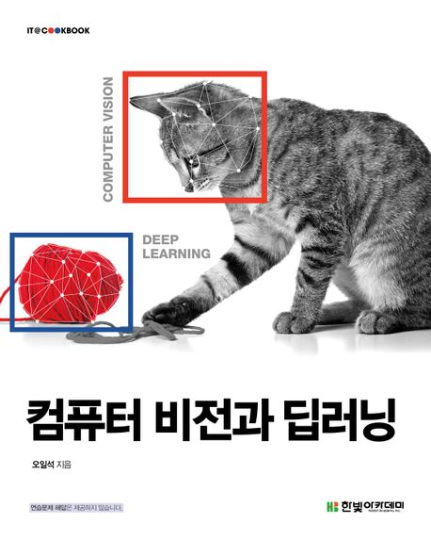
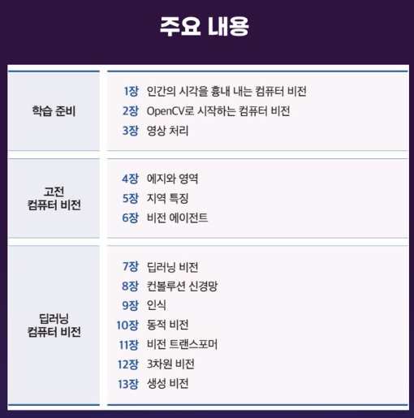
컴퓨터 비전과 딥러닝
이론 위주 : https://github.com/Haisupsup/seminar1_CV
Tensorflow/Keras

